Slide 1
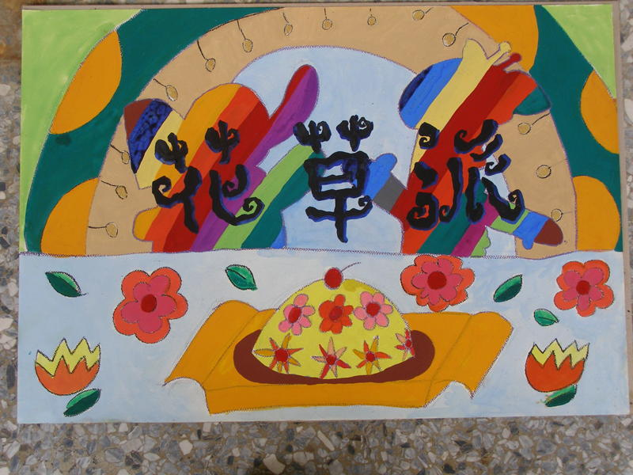

嘉義市社區大學99年春季班
課程名稱：大家讀繪本
指導老師：黃美智老師
1

Slide 2
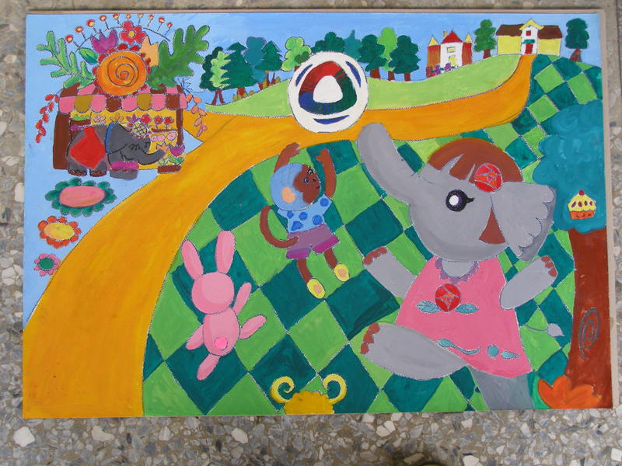
好希望踢得像玫瑰那麼好
玫瑰好厲害！
媽媽彎腰照顧花草。
玫瑰正在踢球，兩個同學在一旁觀看著。
「小象玫瑰愛踢球，又踢又頂技藝高。」
2

Slide 3
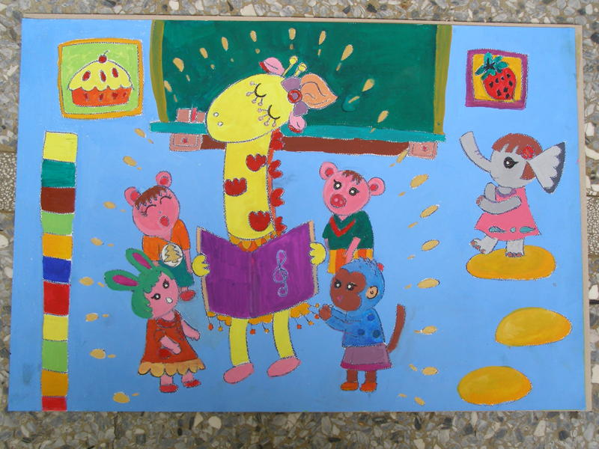
我叫做晶晶。
我最喜歡溜冰，也很喜歡彈鋼琴喔！
妳叫甚麼名字？
妳喜歡玩甚麼遊戲？
玫瑰走進教室。
班上來了一位新同學，名叫晶晶。果然人如其名，一出現就吸引許多同學的注意。
3

Slide 4
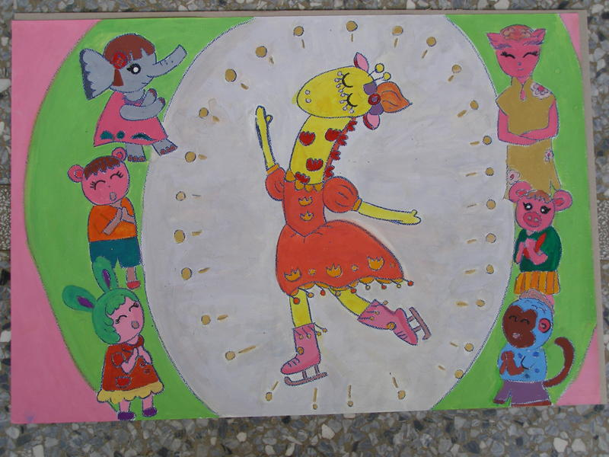
晶晶溜得真不錯
晶晶好厲害。教教我好不好？
晶晶表演溜冰，同學大表欽佩。
玫瑰望著環繞晶晶的人群，滿心不是滋味。
4

Slide 5
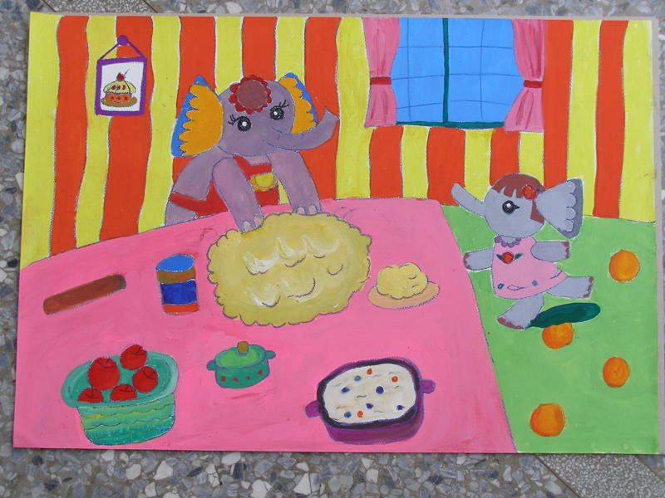
她一副很厲害的樣子，又會溜冰、又會彈琴。只要她一出現，身邊就圍了一大群人，好像一大群蒼蠅，嗡嗡嗡嗡吵死人！
玫瑰與媽媽在廚房中，一起在作派。
玫瑰向媽媽吐露心事。
真的啊！有新同學很好呀！
怎麼說？
媽媽，我們班來了一個新同學。
才不好！她很愛現又臭屁！
玫瑰說著說著嘟起了嘴。
5

Slide 6
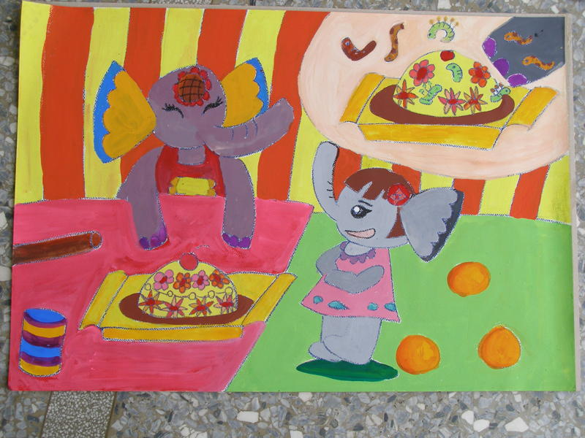
表演甚麼才藝呢？
那麼，妳要不要送個派給她？」
妳真有那麼討厭新同學？」
對呀，送個最最最特別的花~草~派~~」
媽媽聽著玫瑰的心事，一面在心中打著主意。
一個特別的派，毛毛蟲加進來，小蚱蜢也放進來，就來送一個最噁心、最可怕的花草派！
玫瑰的心裡，響起了一個聲音：
對呀，想到老師還派他代表班上表演才藝，就更令人生氣了。
這個想法甚至讓玫瑰開心到嘴角掛了笑。
彈鋼琴。
甚麼？居然還要送派祝賀她？
媽媽接著說：「知此知彼，百戰百勝。妳知道晶晶最喜歡甚麼？最討厭甚麼？妳是不是應該去接近她、了解她，才能送出一個真正令她驚訝的派。」
玫瑰聽著、想著，決定好好觀察晶晶。
6

Slide 7
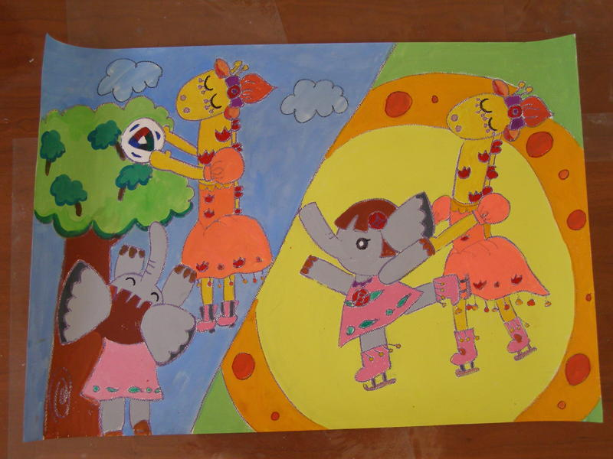
慢慢來，不要怕。我扶著妳
晶晶幫玫瑰撿球
玫瑰與晶晶一起快樂的踢球。突然晶晶用力一踢，球居然落在高高的樹上，被茂密的樹葉給接住。正在想著該如何才能順利把球撿回來時，只見晶晶一探頭就輕易的把球撿回來了。
玫瑰逐漸發現，晶晶是個很棒的朋友，既體貼又善解人意。他們在一起玩的時間變多了，成了無話不談的好朋友。
晶晶教玫瑰溜冰。
在晶晶耐心的教導與鼓勵下，玫瑰不僅學會溜冰，而且愈溜愈順，愈說愈好。
7

Slide 8
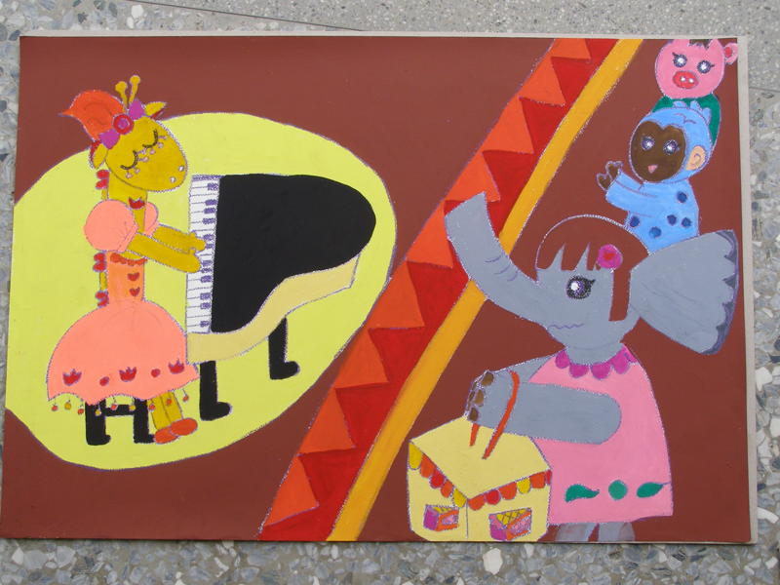
妳在說甚麼呀？還是先打開來看看吧！
特地做的？一定很棒。我可以看看嗎？
妳捧著甚麼呀？
沒甚麼啦，是我媽媽特地製作的花草派。
晶晶，妳彈得好棒呀！
是沒錯啦。可是……也許再重做一個會比較好。
大家齊聚一堂，聆聽各班同學的才藝表演。
玫瑰坐在台下，手中抱著一個禮盒，禮盒裡可是媽媽「精心製作的花草派」。
玫瑰的心裡七上八下的，她不知道媽媽會在這個派裡面加甚麼料。會是毛毛蟲嗎？會是蚱蜢蟋蟀嗎？如果真的嚇到了晶晶該怎麼辦??
當晶晶在台上演奏時，玫瑰不禁在心中禱告了起來，她不知該如何送出這個派。
盒蓋掀開。果然是一個漂亮、豪華的花草派，既沒有毛蟲，也沒有蚱蜢。媽媽做了一個豪華美麗的派，這樣的派最適合與朋友共同分享。
小象玫瑰心中的大石頭終於落下來了。
8

Slide 9
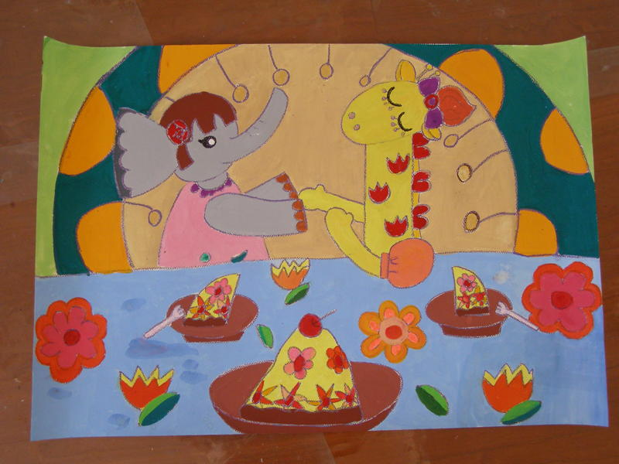
玫瑰很感謝媽媽，不只是因為媽媽為他做了個派。還因為若沒有媽媽的提議，她就沒有機會認識像晶晶這麼好的朋友了。
9

Slide 10
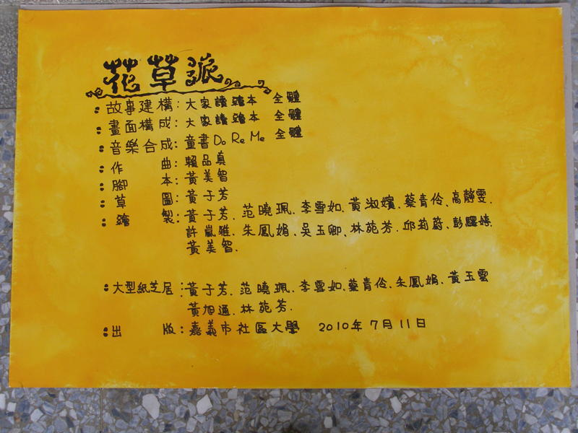
謝謝觀賞，敬請指教
10

